Slide 1
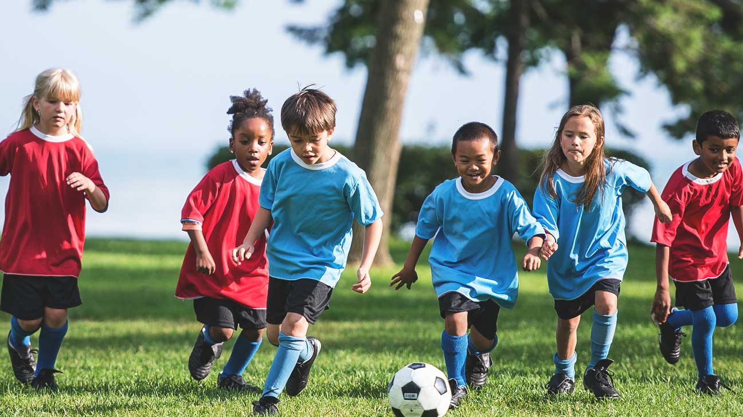
„Vilnelės sporto savaitė namuose“

Slide 2
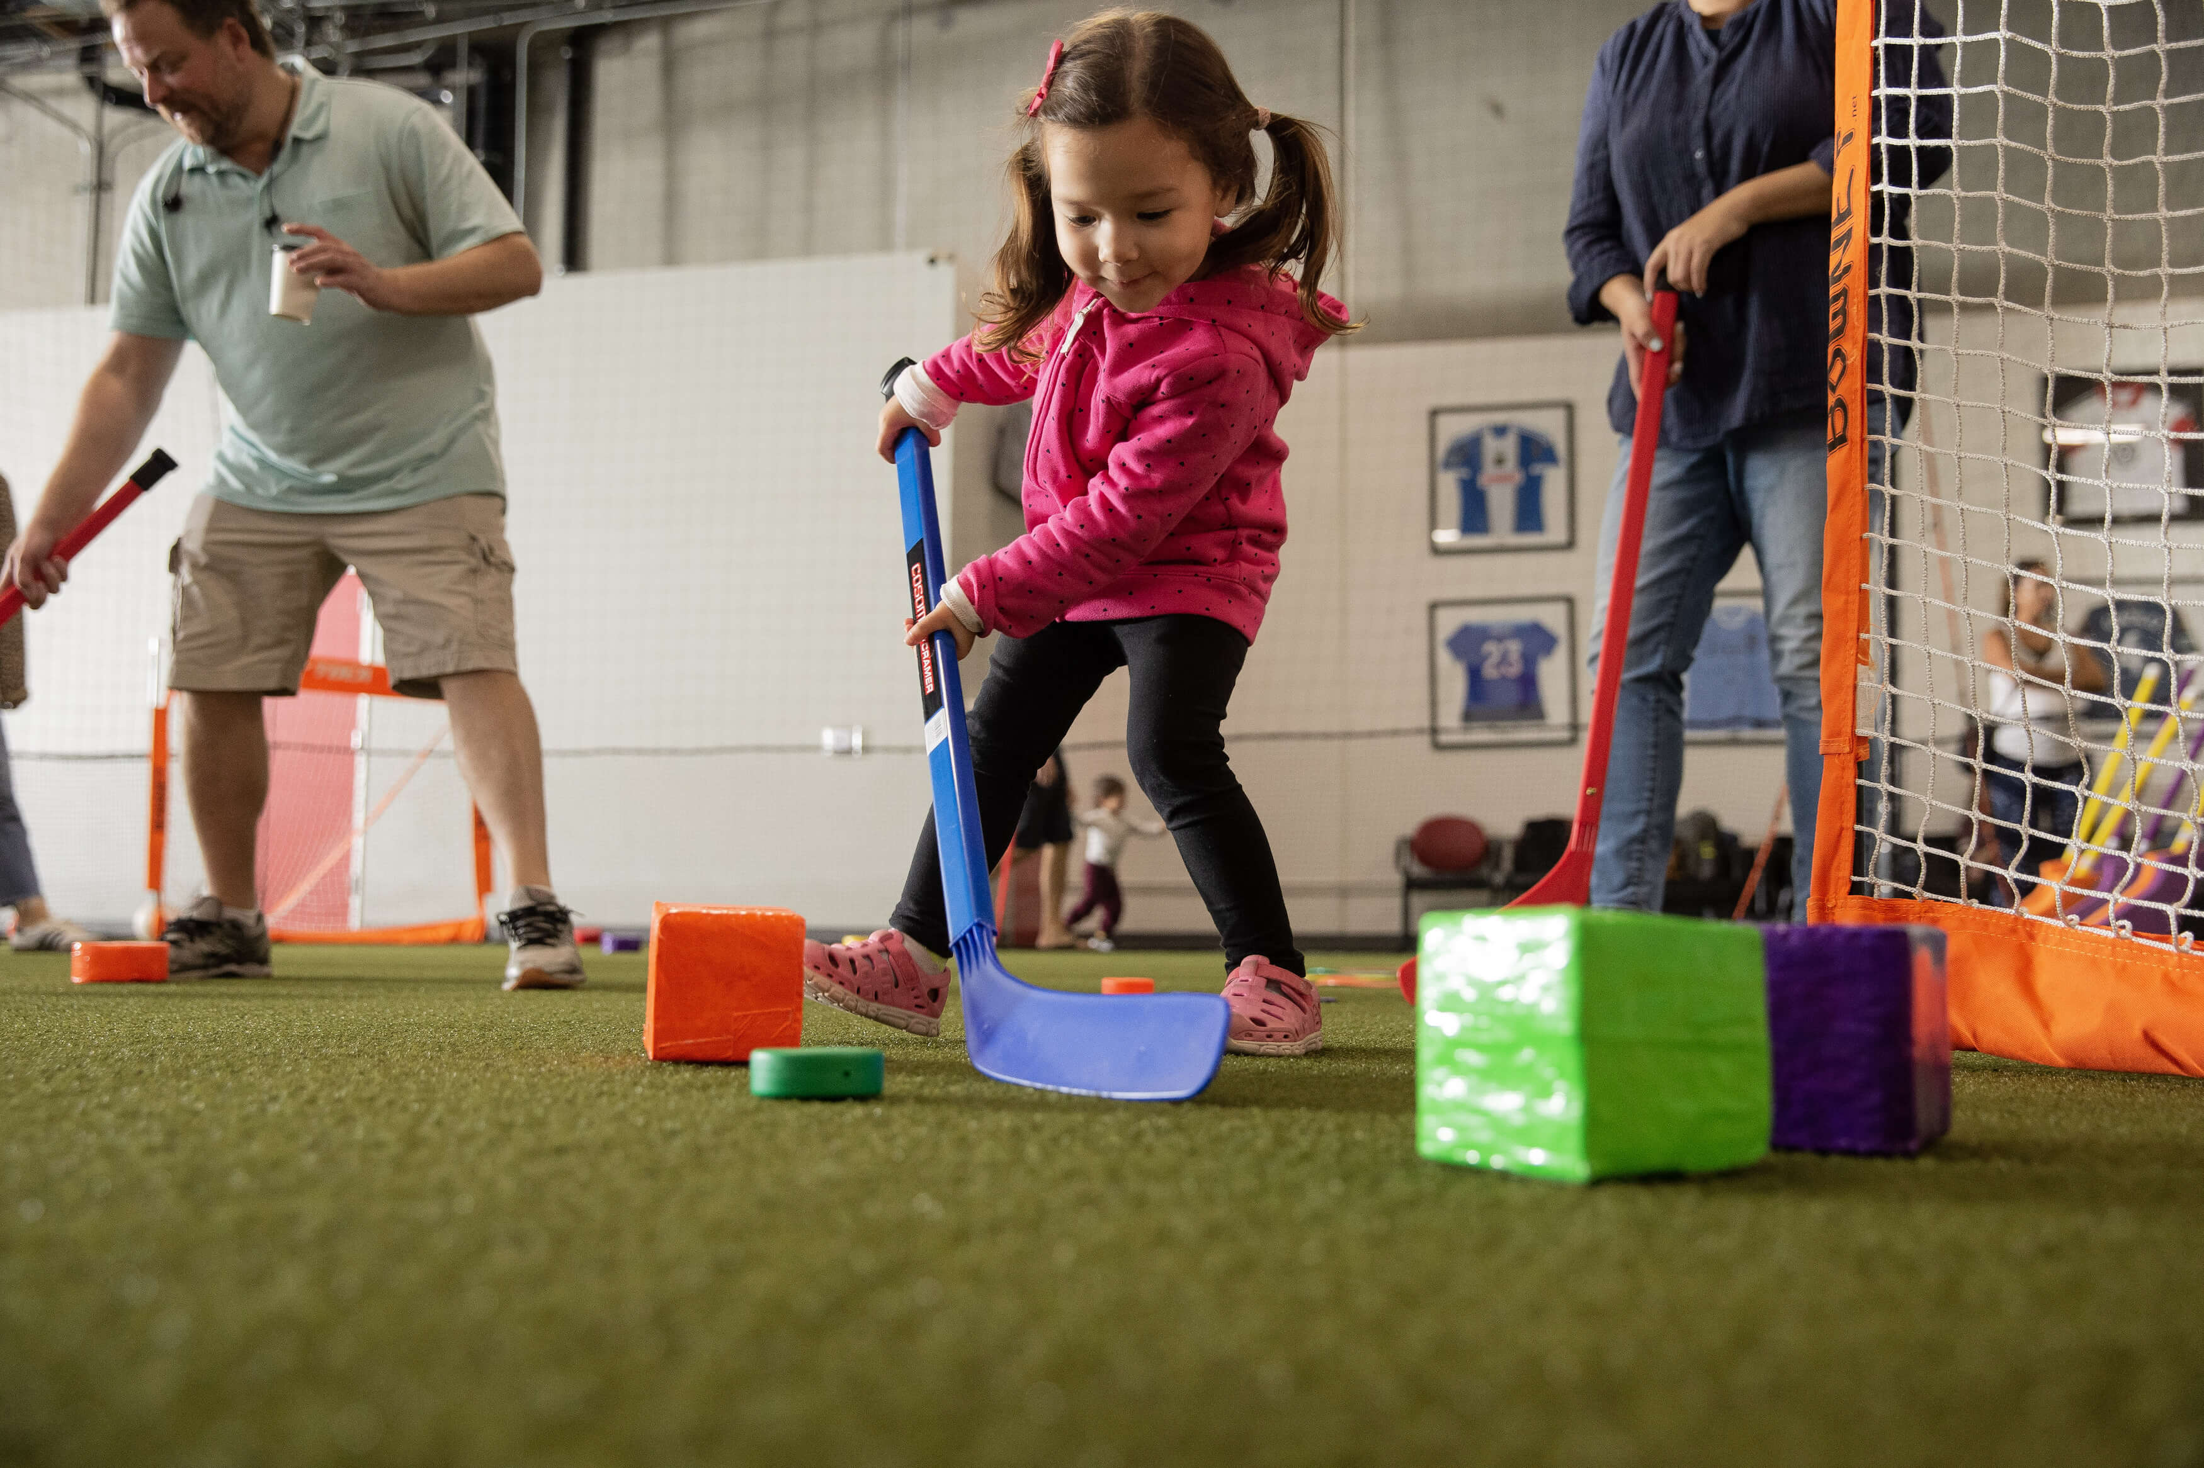
Užduotys reikalauja šiektiek kūrybingumo, bet vaikams bus labai smagu!

Slide 3
Atsidarote nuorodą, peržvelgiate užduotis, sunkumo lygį pritaikote savo sportininkui ☺

Slide 4
Pirmadienis
https://www.youtube.com/watch?v=m2JaMib-YGI&fbclid=IwAR0wpXgUu1sX4ue6yjVt9qYrhkLT1I05G0je0hZXHu-EpMMv5NktHkjD0h4

Slide 5
Antradienis
https://www.youtube.com/watch?v=X3IJhKz9x3k&fbclid=IwAR2ymlqdXGIxq_VzHpdEzQg3x7OnRpGqXIsLZ2tSS77iDr8Jx8I3iAlXdsM

Slide 6
Trečiadienis
https://www.youtube.com/watch?v=V7uHh_LQ_wA

Slide 7
ketvirtadienis
https://www.youtube.com/watch?v=JdGlSUuXhZ8

Slide 8
penktadienis
https://www.youtube.com/watch?v=EG-oPvzTxhQ

